Slide 1
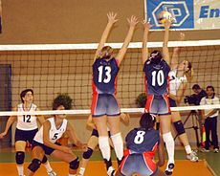
Волейбол

Slide 2
Волейбол (англ. volleyball от volley — «удар с лёта» и ball — «мяч») — вид сорта, командная спортивная игра, в процессе которой две команды соревнуются на специальной площадке, разделённой сеткой, стремясь направить мяч на сторону соперника таким образом, чтобы он приземлился на площадке противника (добить до пола), либо чтобы игрок защищающейся команды допустил ошибку.

Slide 3
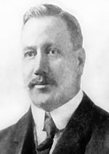
Происхождение современного волейбола
Изобретателем волейбола считается Уильям Дж. Морган, преподаватель физического воспитания колледжа Ассоциации молодых христиан (YMCA) в городе Холиоке (штат Массачусетс, США). В 1895 году^{[5]} в спортивном зале он подвесил теннисную сетку на высоте 197 см, и его ученики, число которых на площадке не ограничивалось, стали перебрасывать через неё баскетбольную камеру. Морган назвал новую игру «минтонет». Позже игра демонстрировалась на конференции колледжей ассоциации молодых христиан в Спрингфилде и по предложению профессора Альфреда Т. Хальстеда получила новое название — «волейбол». В 1897 году в США были опубликованы первые правила волейбола: размер площадки 7,6×15,1 м (25 x 50 футов), высота сетки 198 см (6,5 фута), мяч окружностью 63,5—68,5 см (25—27 дюймов) и массой 340 г, количество игроков на площадке и касаний мяча не регламентировалось, очко засчитывалось только при собственной подаче, при неудачной подаче её можно было повторить, играли до 21 очка в партии.

Slide 4
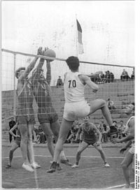
Послевоенная история
После окончания Второй мировой войны (1939—1945) стали расширяться международные контакты. 18—20 апреля1947 года в Париже состоялся первый конгресс Международной федерации волейбола (FIVB) с участием представителей 14 стран: Бельгии, Бразилии, Венгрии, Египта, Италии, Нидерландов, Польши, Португалии, Румынии,США, Уругвая, Франции, Чехословакии и Югославии, которые и стали первыми официальными членами FIVB. В 1949 году в Праге состоялся первый чемпионат мира среди мужских команд. В 1951 году на конгрессе в Марселе FIVB утвердила официальные международные правила, а в её составе были образованы арбитражная комиссия и комиссия по разработке и совершенствованию правил игры. Были разрешены замены игроков и тайм-ауты в партиях, матчи как мужских, так и женских команд стали проводиться в 5 партий.

Slide 5
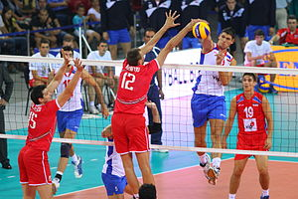
Современное состояние
С 2006 года FIVB объединяет 220 национальных федераций волейбола^{[9]}, волейбол является одним из самых популярных видов спорта на Земле. Наиболее развит волейбол как вид спорта в таких странах, какРоссия, Бразилия, Китай, Италия, США, Япония, Польша. Действующим чемпионом мира среди мужчин является сборная Польши, среди женщин — сборная США.

Slide 6
Правила игры. Общие правила.
Игра ведётся на прямоугольной площадке размером 18х9 метров. Волейбольная площадка разделена посередине сеткой. Высота сетки для мужчин — 2,43 м, для женщин — 2,24 м. Игра ведётся сферическим мячом окружностью 65—67 см, массой 260—280 г. Каждая из двух команд может иметь в составе до 14 игроков, на поле в каждый момент времени могут находиться 6 игроков. Цель игры — атакующим ударом добить мяч до пола, то есть до игровой поверхности площадки половины противника, или заставить его ошибиться.
Игра начинается вводом мяча в игру при помощи подачи согласно жребию. После ввода мяча в игру подачей и успешного розыгрыша подача переходит к той команде, которая выиграла очко. Площадка по количеству игроков условно разделена на 6 зон. После каждого перехода право подачи переходит от одной команды к другой в результате розыгрыша очка, игроки перемещаются в следующую зону по часовой стрелке.

Slide 7
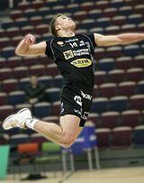
Подача.
Выполняет подачу игрок, который в результате последнего перехода перемещается из второй в первую зону. Подача производится из зоны подачи за задней линией игровой площадки с целью приземлить мяч на половине противника или максимально усложнить приём. До того как игрок не коснётся мяча при подаче, ни одна часть его тела не должна коснуться поверхности площадки (в особенности это касается подачи в прыжке). В полёте мяч может коснуться сетки, но не должен касаться антенн или их мысленного продолжения вверх. Если мяч коснётся поверхности игровой площадки на стороне принимающей команды, подающей команде засчитывается очко. Если игрок, который подавал, нарушил правила или отправил мяч в аут, то очко засчитывается принимающей команде. Не разрешается блокировать мяч при подаче, прерывая его траекторию над сеткой. Если очко выиграно командой, которая подавала мяч, то подачу продолжает выполнять тот же игрок.
В современном волейболе наиболее распространена силовая подача в прыжке. Её противоположностью является укороченная (планирующая, тактическая) подача, когда мяч направляется близко к сетке.

Slide 8
Атака
Обычно при хорошем приёме, мяч принимается игроками задней линии (1-е касание) и доводится до связующего игрока. Связующий передаёт (2-м касанием) мяч игроку для выполнения атакующего удара (3-е касание). При атакующем ударе мяч должен пройти над сеткой, но в пространстве между двумя антеннами, при этом мяч может задеть сетку, но не должен задевать антенны или их мысленного продолжения вверх. Игроки передней линии могут атаковать с любой точки площадки. Игроки задней линии перед атакой должны отталкиваться за специальной трёхметровой линией. Запрещено атаковать (то есть наносить удар по мячу выше линии верхнего края сетки) только либеро.
Различают атакующие удары: прямые (по ходу) и боковые, удары с переводом вправо (влево) и обманные удары (скидки). Все атакующие удары выполняются только на своей стороне, переносить руки на сторону противника можно только после выполнения удара.

Slide 9
Блокирование.
Это игровой приём, при котором защищающаяся команда препятствует переводу мяча при атаке противника на свою сторону, перекрывая его ход любой частью тела над сеткой, обычно руками, перенесёнными на сторону противника в рамках правил. Разрешается переносить руки на сторону противника при блокировании в той степени, чтобы они не мешали противнику до его атаки или другого игрового действия.
Блок может быть одиночным или групповым (двойным, тройным). Касание блока не считается за одно из трёх касаний. Блокировать могут только те игроки, что стоят на передней линии, то есть в зонах 2, 3, 4.

Slide 10
Нарушения правил. При подаче.
Игрок заступил ногой на пространство площадки.
Игрок подбросил и поймал мяч.
Мяч касается антенны, игрока подающей команды или не пересекает вертикальную плоскость сетки полностью через площадь перехода, выходит в аут.
Подача, совершённая до свистка судьи, не засчитывается и повторяется.
По истечении 8 секунд после свистка судьи мяч передаётся команде соперников.

Slide 11
При розыгрыше.
Сделано более трёх касаний (не учитывая блок).
Касание игроком сетки между антеннами, касание антенны^{[24]}.
Заступ игроком задней трёхметровой линии при атаке.
Ошибка на приёме: двойное касание или задержка мяча.

Slide 12
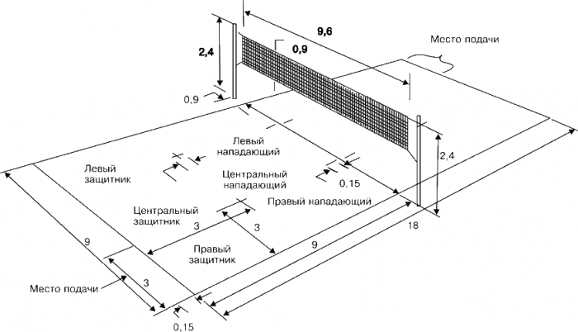
Тактика игры. Схемы игры.
Под схемой игры понимается качественный и количественный состав игроков различных амплуа на площадке. Наиболее распространённые схемы игры 4-2, 5-1 и 6-2, где 2-1-2 — количество связующих на площадке, а 4-5-6 — условное количество атакующих игроков. По схеме 4-2 играют 2 связующих, расположенных по диагонали друг к другу. Таким образом во всех расстановках на передней линии есть только один связующий, он же и отдаёт передачи. По схеме 5-1, на площадке находится только один пасующий, который во всех расстановках выходит в 3-ю зону и оттуда отдаёт вторую передачу. Схема 6-2 аналогична схеме 4-2, за тем исключением что пасует всегда тот связующий, который по расстановке на текущий момент находится на задней линии. Эта схема позволяет пасующему во всех расстановках иметь трёх нападающих на передней линии. Схема 4-2 является самой простой и используется на данный момент только любителями. Схема 5-1 сложна для пасующего, но используется повсеместно. Схема 6-2 такая же сложная, как и 5-1, использовалась только до появления игроков либеро. Она накладывает особые требования к пасующим, которые должны принимать подачу как доигровщики и атаковать не хуже доигровщиков (находясь на передней линии). Для этой схемы идеально подходят универсальные игроки, пришедшие изпляжного волейбола.

Slide 13
Тактические комбинации.
Групповые тактические действия игроков в нападении проявляются в определённых тактических комбинациях — заранее согласованных и разученных взаимодействиях, при которых один из игроков атакует первым темпом (с низкой скоростной передачи), а другой — вторым темпом (с высокой или средней передачи). Комбинации имеют определённые названия: «волна», «крест», «эшелон», «возврат».
В комбинации волна выход к сетке нападающих первого и второго темпа характерен наличием параллельных путей перемещения. Игрок зоны 3 совершает стремительный разбег для атаки с низкой передачи («идёт на взлёт»), но пас получает находящийся рядом с ним игрок зоны 4. Игрок зоны 3 при этом имитирует удар, отвлекая блокирующих соперника, что позволяет игроку зоны 4 успешно завершить атаку.
В комбинации эшелон действия игрока зоны 3 те же, а игрок зоны 4 изменяет направление разбега таким образом, чтобы выпрыгнуть для удара за его спиной. Передача при этом несколько удаляется от сетки. Часто применяемая в современном волейболе комбинация пайп отличается от «эшелона» тем, что в ней участвует игрок из 6-й зоны, выпрыгивающий на удар из-за линии нападения.
В комбинации крест игрок зоны 3 «идёт на взлёт», а нападающий зоны 2, передвигаясь скрестно за спиной партнёра, выполняет атаку из 3-й зоны.
В комбинации возврат выход игрока первого темпа производится по обычной схеме, а игрок второго темпа демонстрирует выход к сетке по типу комбинации «крест» или «эшелон», после чего возвращается в свою зону и производит в ней нападающий удар.
Если комбинации выполняются таким образом, что рядом со связующим действует игрок второго темпа, то они являются «обратными» (обратный крест, обратная волна), а если оба атакующих действуют с разных сторон от связующего, то они называются «смешанными».

Slide 14
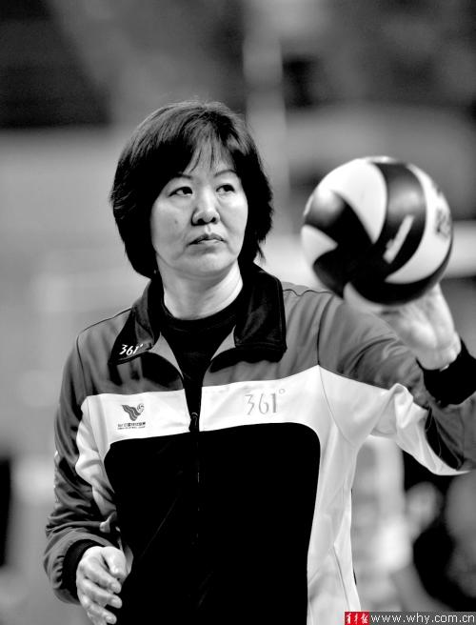
Выдающиеся волейболисты.
В 2000 году Международная федерация волейбола проводила опрос по определению лучших волейболистов XX века. Среди женщин на это звание были номинированы Лан Пинь (Китай), Инна Рыскаль (СССР), Регла Торрес (Куба) и Фернанда Вентурини (Бразилия), среди мужчин было 8 претендентов —Петер Бланже (Нидерланды), Томаш Вуйтович (Польша), Карч Кирай (США), Уго Конте (Аргентина), Йозеф Мусил (Чехословакия), Кацутоси Нэкода(Япония), Константин Рева (СССР) и Ренан Даль Зотто (Бразилия)^{[26]}.

Slide 15
Рекорды.
Рекорд посещаемости волейбольного матча был установлен 19 июля 1983 года — за товарищеской игрой сборных Бразилии и СССР на знаменитомфутбольном стадионе «Маракана» наблюдали 96 500 зрителей^{[28]}. Рекордным по посещаемости официальным матчем является стартовый поединокмужского чемпионата мира между сборными Польши и Сербии, собравший 30 августа 2014 года на трибунах Национального стадиона в Варшаве 61 500 зрителей^{[29]}.
Самый крупный счёт в волейбольной партии по новой системе подсчёта очков — 25:1 — был зафиксирован 13 июня 2009 года в первом и втором сетах матча отборочного турнира женского чемпионата мира в Накхонпатхоме между сборными Таиланда и Бангладеш — 25:1, 25:1, 25:3^{[30]}. Счёт 25:0 в партии впервые был зафиксирован на клубном уровне 13 октября 2009 года в Улан-Удэ в матче чемпионата России среди команд высшей лиги «А» между «Хара Морином» и читинской «Забайкалкой». Результат игры — 3:0 (25:12, 25:0, 25:16)^{[31]}.
Рекорд по наибольшей продолжительности партии по новым правилам установили в 2013 году в рамках мужского чемпионата Южной Кореи «Кореан Айр Джамбос» (Инчхон) и «Раш энд Кэш» (Ансан) — третий сет этого матча длился 48 минут и завершился со счётом 56:54 в пользу «Джамбос»^{[32]}.
Мировым рекордом по результативности обладает кубинский диагональный Леонардо Лейва, который в матче между южнокорейским клубом «Самсунг Файр Блюфэнгс» и японским «Сакаи Блэйзерс» набрал 59 очков (57 в атаке при реализации 64 %, 1 на блоке и 1 эйс)^{[33]}. У женщин последний рекорд также был установлен в Южной Корее болгаркой Елицей Василевой, набравшей в матче национального чемпионата 57 очков

